Slide 1

Pertemuan 12
Graph Theory
Dr. Maryamah, S.Kom
MK Algoritma Pemrograman 1
Prodi S1 Teknologi Sains Data
Fakultas Teknologi Maju dan Multidisiplin
Universitas Airlangga
References:
Chandrawati Putri Wulandari, S.T., M.T., MBA., Ph.D.
Guttag, J. (2016). Introduction to computation and
programming using Python: With application to
understanding data. MIT Press.

Slide 2

Pendahuluan
Data Structure
Linear Data Structure
Non-linear Data Structure
Stack
Queue
Trees
Graphs

Slide 3
Pendahuluan
Pendahuluan
Struktur data graf pada dasarnya sama seperti struktur data tree dimana juga termasuk kedalam struktur data non-linier
Graf adalah salah satu jenis struktur data yang terdiri dari titik (vertex) dan garis (edge), dimana vertex vertex yang ada dihubungkan oleh edge hingga menjadi suatu kesatuan yang disebut graf.
Tidak seperti tree yang menganut konsep hirarki, pada graph setiap node bebas untuk menghubungkan dirinya dengan node yang lain asalkan dengan tujuan untuk saling terhubung satu sama lain.

Slide 4
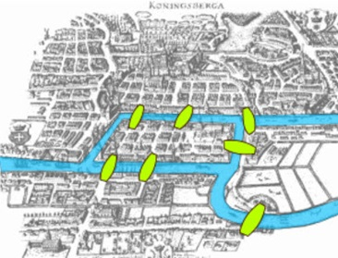
Pendahuluan
Pengertian
Graf adalah salah satu pokok bahasan Matematika Diskrit yang telah lama dikenal dan banyak diaplikasikan pada berbagai bidang.
Sejarah
Teori graf muncul pertama kali pada tahun 1736, yakni ketika Euler mencoba untuk mencari solusi dari permasalahan yang sangat terkenal yaitu Jembatan Konigsberg.

Slide 5
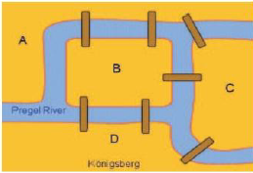
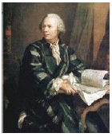
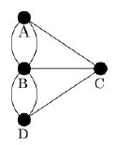
Pendahuluan
Simpul (vertex) menyatakan daratan
Sisi (edge) menyatakan jembatan

Slide 6
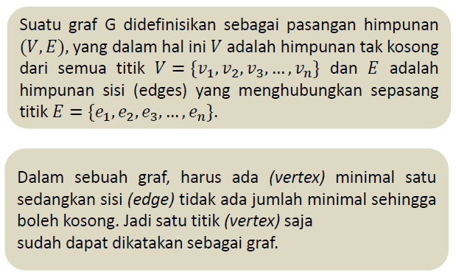
Definisi Graf

Slide 7
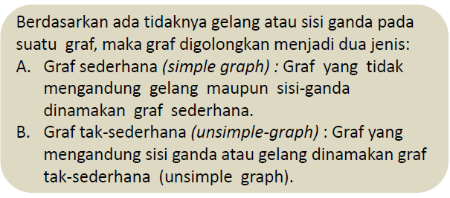
Jenis-Jenis Graf

Slide 8
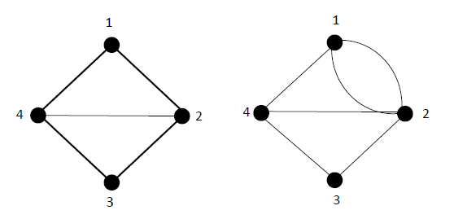
Jenis-Jenis Graf
Graf Sederhana
Graf Ganda

Slide 9
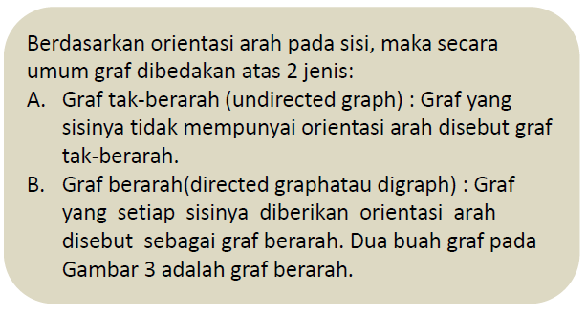
Jenis-Jenis Graf

Slide 10
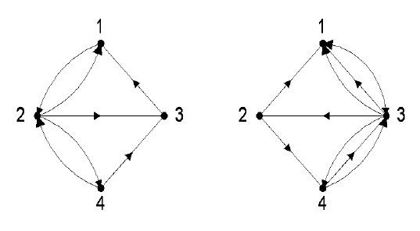
Jenis-Jenis Graf
Graf Berarah

Slide 11
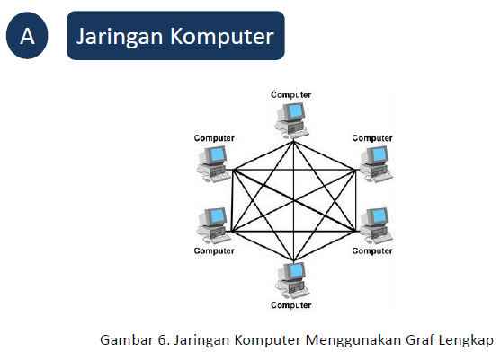
Contoh Aplikasi Graf
Notes:
mesh net

Slide 12
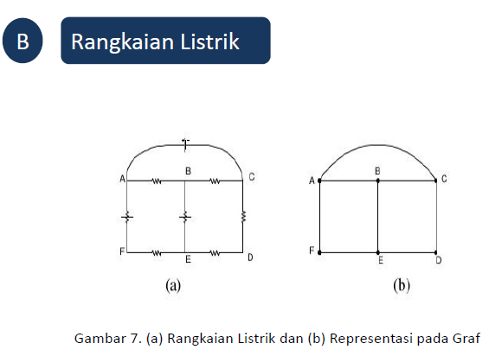
Contoh Aplikasi Graf

Slide 13
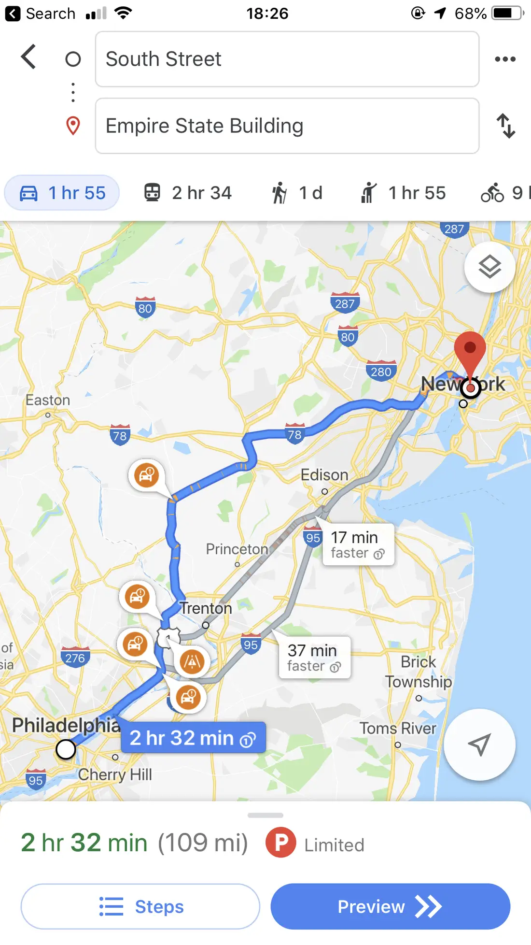
Contoh Aplikasi Graf

Slide 14
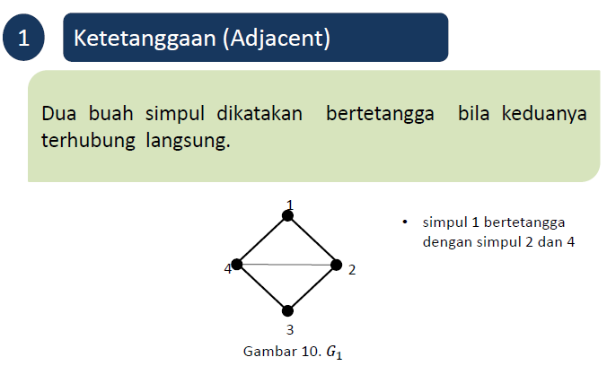
Terminology Graf

Slide 15
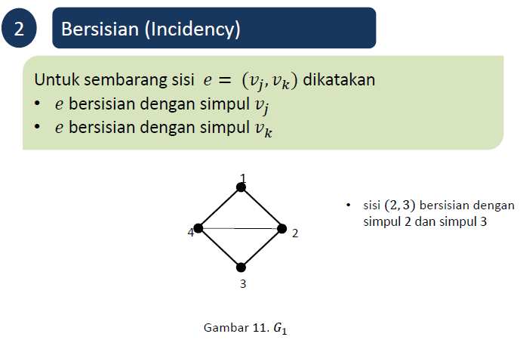
Terminology Graf

Slide 16
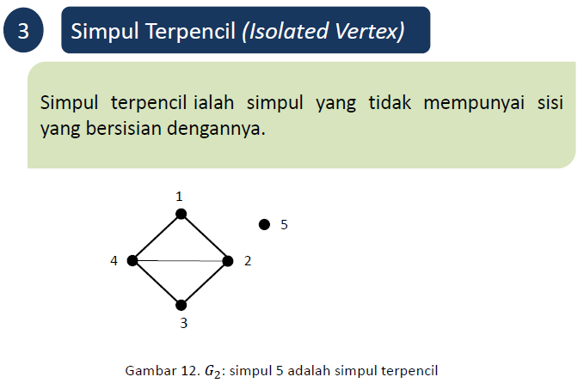
Terminology Graf

Slide 17
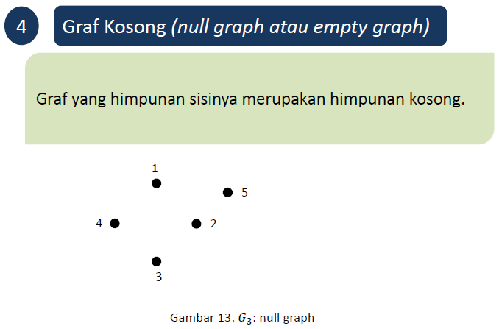
Terminology Graf

Slide 18
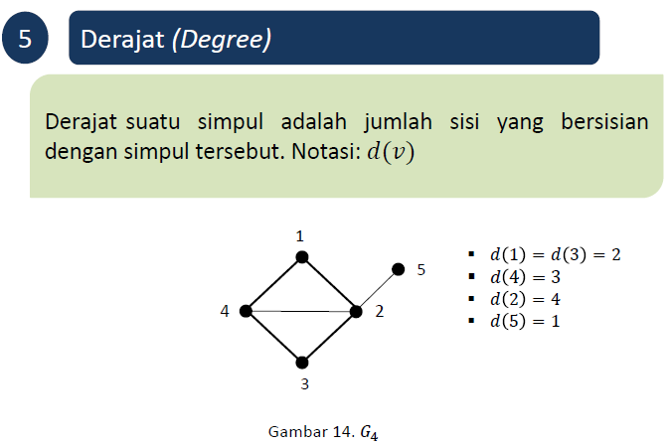
Terminology Graf

Slide 19
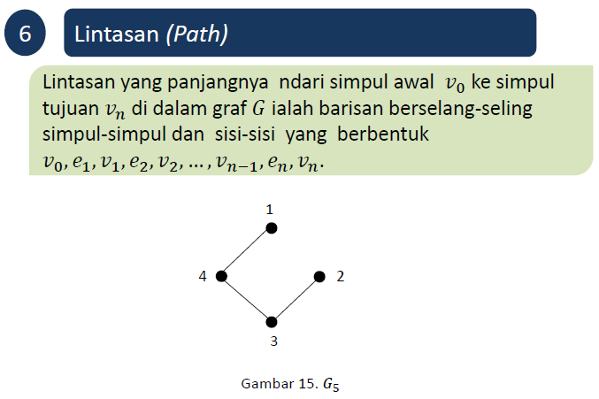
Terminology Graf

Slide 20
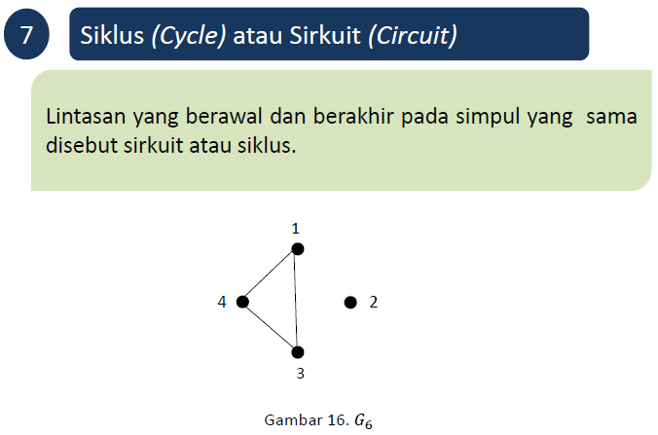
Terminology Graf

Slide 21
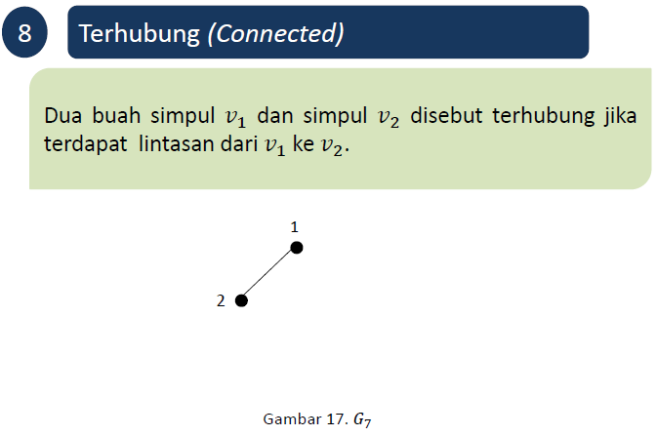
Terminology Graf

Slide 22
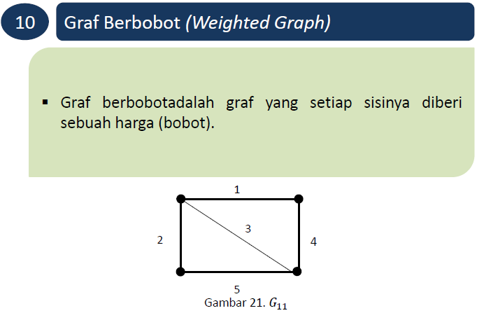
Terminology Graf

Slide 23
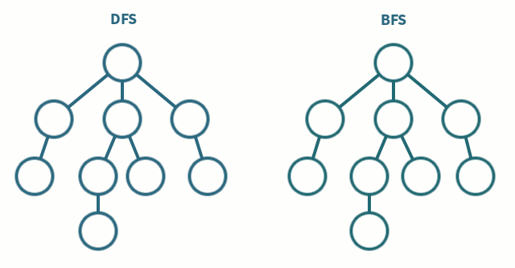
Graph Traversal
Depth-First-Search (DFS)
Breadth-First-Search (BFS)
Algoritma pencarian mendalam
Memanfaatkan konsep stack
Algoritma pencarian melebar
Memanfaatkan konsep queue

Slide 24
Depth-First Search (DFS)
Algoritma pencarian mendalam¹
Pada setiap pencabangan, penelusuran verteks-verteks yang belum dikunjungi dilakukan secara lengkap pada pencabangan pertama, kemudian selengkapnya pada pencabangan kedua, dan seterusnya secara rekursif.
¹https://didijuardi.files.wordpress.com/2011/01/tree-btree-graph1.pdf

Slide 25
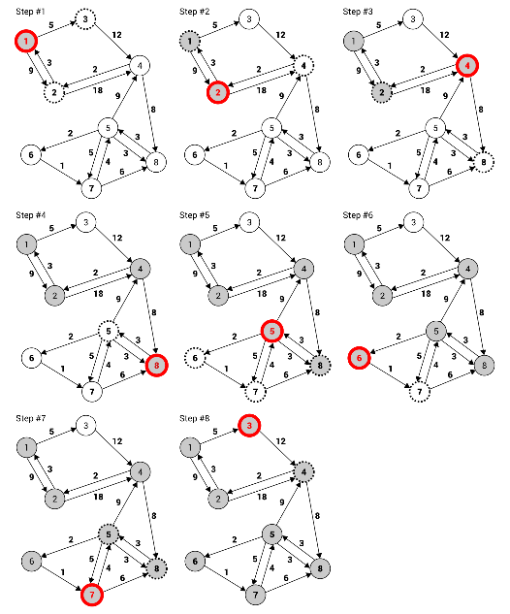
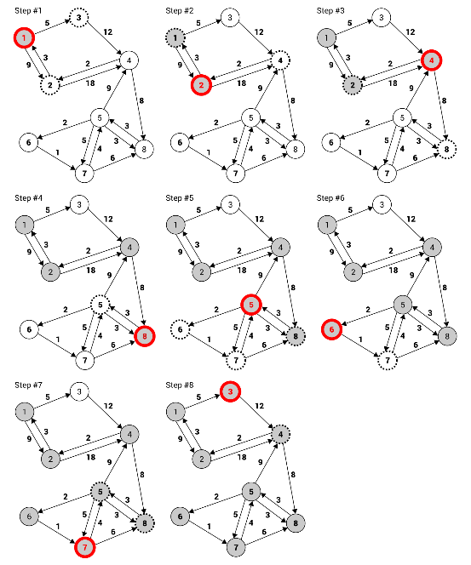
Depth-First Search (DFS)

Slide 26
Breadth-First Search (BFS)
Algoritma pencarian melebar¹
pada setiap pencabangan penelusuran verteks-verteks yang belum dikunjungi dilakukan pada verteks -verteks adjacent, kemudian berturut -turut selengkapnya pada masing-masing pencabangan dari setiap verteks adjacent tersebut secara rekursif.
¹https://didijuardi.files.wordpress.com/2011/01/tree-btree-graph1.pdf

Slide 27
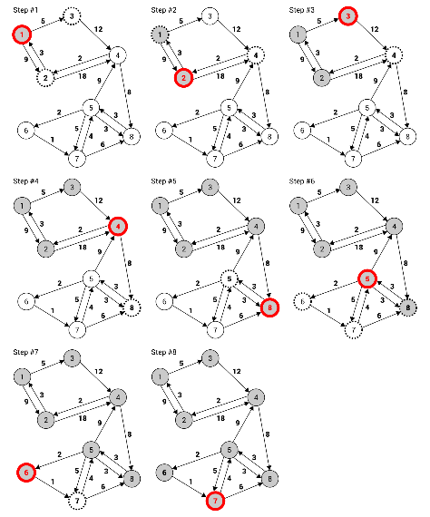
Depth-First Search (DFS)

Slide 28
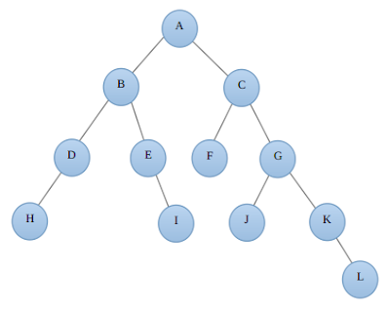
Graph Traversal
Notes:
Urutan penelusurannya
BFS: A – B – C – D – E – F – G – H – I – J – K – L
DFS: A – B – D – H – E – I – C – F – G – J – K – L

Slide 29
Lintasan Terpendek (Shortest Path)
Persoalan mencari lintasan terpendek di dalam graf merupakan salah satu persoalan optimasi.
Graf yang digunakan dalam pencarian lintasan terpendek adalah graf berbobot (weighted graph), yaitu graf yang setiap sisinya diberikan suatu nilai atau bobot.
Bobot pada sisi graf dapat menyatakan jarak antar kota, waktu pengiriman pesan, ongkos pembangunan, dan sebagainya.
Asumsi yang kita gunakan di sini adalah bahwa semua bobot bernilai positif.
Secara umum “terpendek” berarti meminimisasi bobot pada suatu lintasan dalam graf.

Slide 30
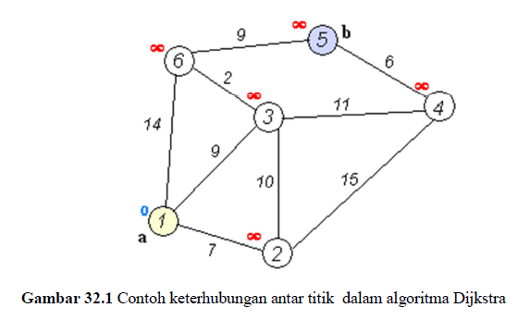
Algoritma Dijkstra
Algoritma ini bertujuan untuk menemukan jalur terpendek berdasarkan bobot terkecil dari satu titik ke titik lainnya.
Notes:
Misalkan titik mengambarkan gedung dan garis menggambarkan jalan, maka algoritma Dijkstra melakukan kalkulasi terhadap semua kemungkinan bobot terkecil dari setiap titik.

Slide 31
Algoritma Dijkstra
Urutan logika:
Beri nilai bobot (jarak) untuk setiap titik ke titik lainnya, lalu set nilai 0 pada node awal dan nilai tak hingga terhadap node lain (belum terisi)
Set semua node “belum terjamah” dan set node awal sebagai “Node keberangkatan”
Dari node keberangkatan, pertimbangkan node tetangga yang belum terjamah dan hitung jaraknya dari titik keberangkatan.
Contoh:
Jika titik keberangkatan A ke B memiliki bobot jarak 6 dan dari B ke node C berjarak 2, maka jarak ke C melewati B menjadi 6+2=8. Jika jarak ini lebih kecil dari jarak sebelumnya (yang telah terekam sebelumnya) hapus data lama, simpan ulang data jarak dengan jarak yang baru.

Slide 32
Algoritma Dijkstra
Saat kita selesai mempertimbangkan setiap jarak terhadap node tetangga, tandai node yang telah terjamah sebagai “node terjamah”. Node terjamah tidak akan pernah di cek kembali, jarak yang disimpan adalah jarak terakhir dan yang paling minimal bobotnya.
Set “node belum terjamah” dengan jarak terkecil (dari node keberangkatan) sebagai “node Keberangkatan” selanjutnya dan lanjutkan dengan kembali ke step 3

Slide 33
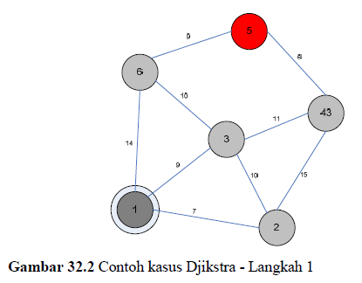
Contoh Kasus

Slide 34
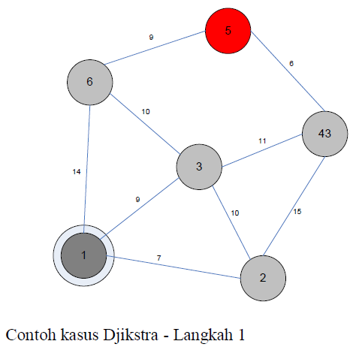
Langkah 1
Node awal 1
Node tujuan 5
Setiap edge yang terhubung antar node telah diberi nilai

Slide 35
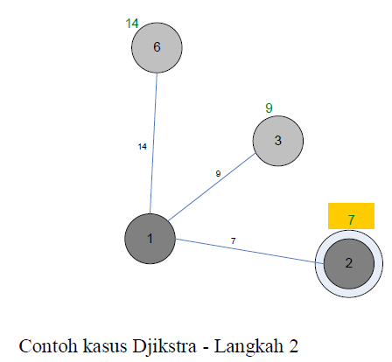
Langkah 2
Dijkstra melakukan kalkulasi terhadap node tetangga yang terhubung langsung dengan node keberangkatan (node 1), dan hasil yang didapat adalah node 2 karena bobot nilai node 2 paling kecil dibandingkan nilai pada node lain, nilai = 7 (0+7).

Slide 36
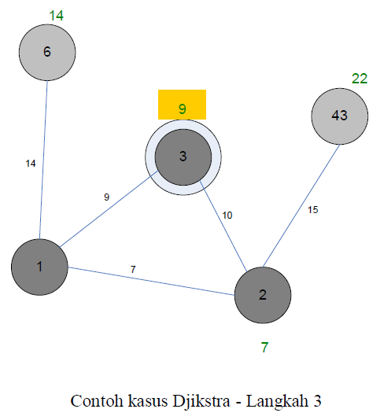
Langkah 3
Node 2 diset menjadi node keberangkatan dan ditandai sebagi node yang telah “terjamah”.
Dijkstra melakukan kalkulasi kembali terhadap node-node tetangga yang terhubung langsung dengan node yang telah terjamah.
Dan kalkulasi Dijkstra menunjukan bahwa node 3 yang menjadi node keberangkatan selanjutnya karena bobotnya yang paling kecil dari hasil kalkulasi terakhir, nilai 9 (0+9).

Slide 37
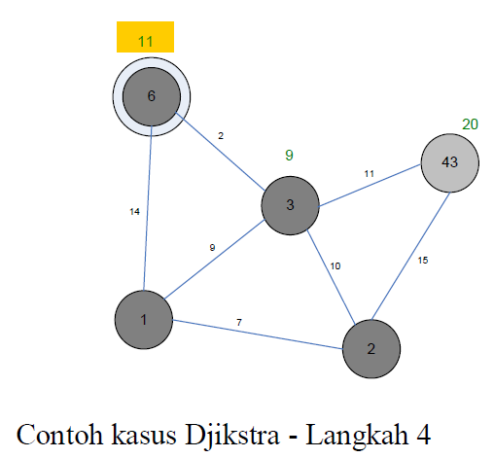
Langkah 4
Perhitungan berlanjut dengan node 3 ditandai menjadi node yang telah terjamah.
Dari semua node tetangga belum terjamah yang terhubung langsung dengan node terjamah, node selanjutnya yang ditandai menjadi node terjamah adalah node 6 karena nilai bobot yang terkecil, nilai 11 (9+2).

Slide 38
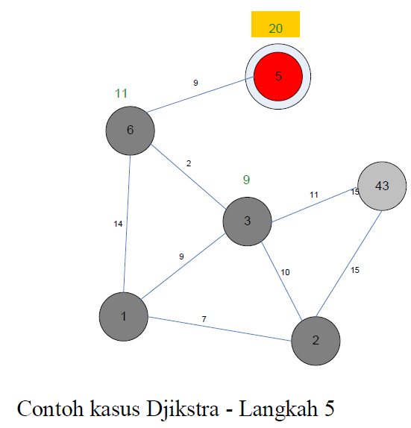
Langkah 5
Node 6 menjadi node terjamah, dijkstra melakukan kalkulasi kembali, dan menemukan bahwa node 5 (node tujuan ) telah tercapai lewat node 6.
Jalur terpendeknya adalah
1-3-6-5
Nilai bobot yang didapat adalah 20 (11+9)
Bila node tujuan telah tercapai maka kalkulasi dijkstra dinyatakan selesai.

Slide 39
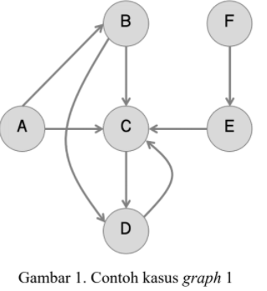
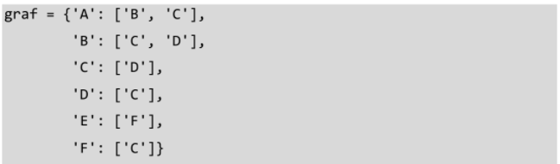

Slide 40
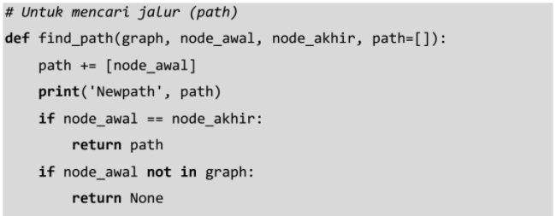
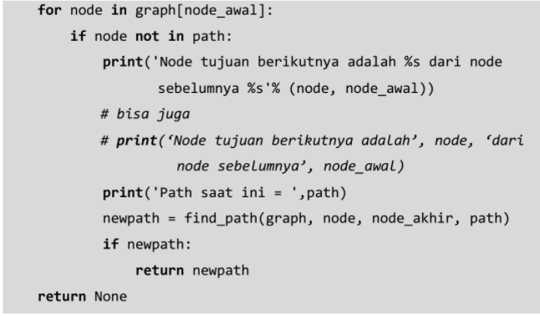

Slide 41
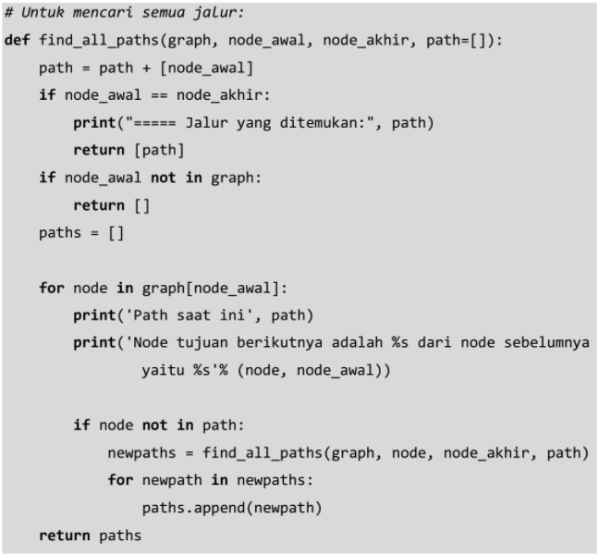

Slide 42
Terima Kasih

